Slide 1

Principali novità in materia di tutela del consumatore
(D.Lgs. 7 marzo 2023 n. 26)
Roberto Cerminara
16 giugno 2023

Slide 2
Riferimenti normativi
ha recepito la direttiva 2019/2161
ha modificato il Codice del consumo (D.lgs. 6 settembre 2005 n.206)
Il Decreto
è entrato in vigore il 2 aprile 2023
ha introdotto l’art.17-bis «Annunci di riduzione di prezzo»

Slide 3

ATTENZIONE
Ai sensi dell’art.2 del decreto in oggetto, l’art.17 bis
si applica alle campagne promozionali a decorrere dal novantesimo giorno successivo alla data della sua entrata in vigore (2 aprile 2023) e, pertanto, dal:
1 luglio 2023

Slide 4
ATTENZIONE
La disciplina sulle pratiche commerciali scorrette viene in ogni caso applicata anche in materia di annunci di riduzione di prezzo.
Gli operatori dovranno pertanto fare attenzione, durante le campagne promozionali, ad evitare di mettere in atto comportamenti che possano essere inquadrati tra le azioni ingannevoli e conseguentemente sanzionati come pratiche commerciali scorrette

Slide 5
Annunci di riduzione di prezzo
In ogni annuncio di riduzione di prezzo va indicato (comma 1):
il prezzo precedente applicato dal professionista
in un determinato periodo di tempo
prima dell’applicazione di tale riduzione
210

Slide 6
Cosa si intende per « prezzo precedente»?
Per prezzo precedente si intende (comma 2):
il prezzo più basso applicato dal professionista
alla generalità dei consumatori
nei trenta giorni precedenti alla riduzione del prezzo

Slide 7
Prezzo precedente
Sul cartellino va inserita la dicitura specifica di «prezzo precedente» per indicare il prezzo ordinario?
Non è richiesta dalla norma alcuna indicazione espressa di “Prezzo Precedente”.
L’obbligo di indicare con apposito cartellino esposto al pubblico il prezzo ordinario di vendita, la percentuale di sconto e il prezzo scontato resta la procedura corretta da seguire.
Il prezzo precedente non è altro che il prezzo di partenza sul quale va applicato lo sconto.

Slide 8
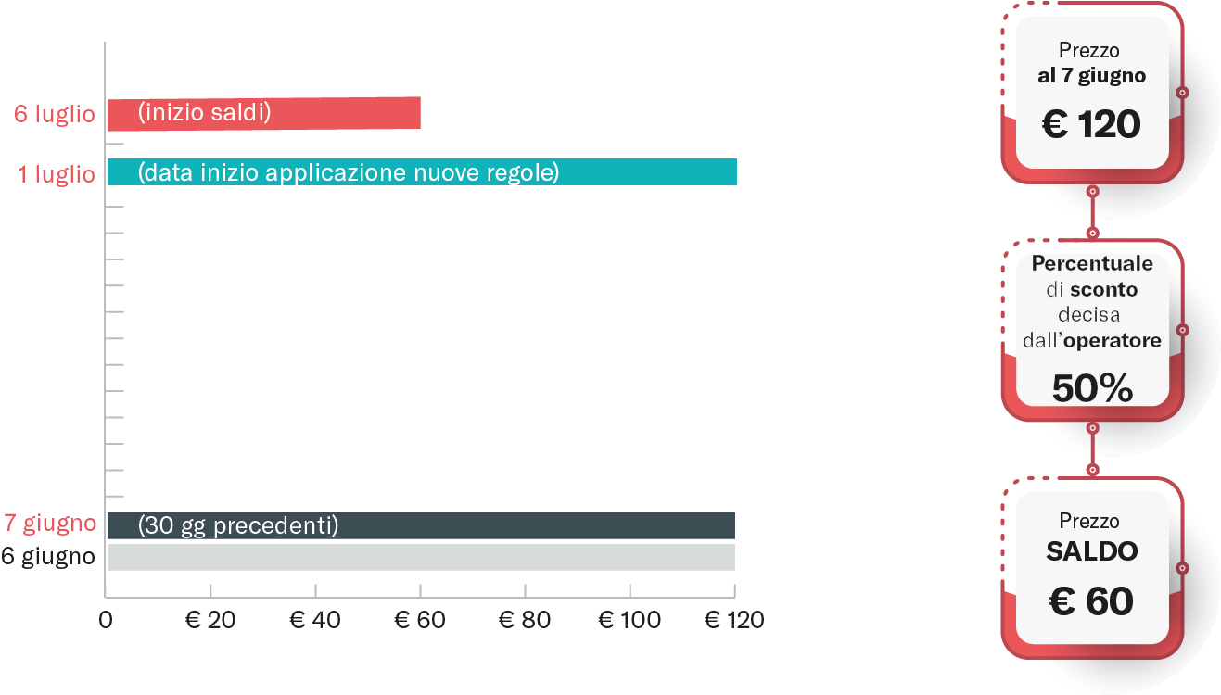
Esempi pratici: come si individua il prezzo precedente

Slide 9
Ambito di applicazione
Si applica, in ogni caso, alle vendite straordinarie:
Soggetto: il venditore
>>
le vendite di liquidazione
le vendite di fine stagione
le vendite promozionali nelle quali l'esercente dettagliante offre condizioni favorevoli, reali ed effettive, di acquisto dei propri prodotti.
(art.15,comma 5, D.lgs. 114 del 1998)
>>
>>
Oggetto: tutti gli annunci che diano l’impressione ai consumatori di trovarsi di fronte ad una diminuzione del prezzo di vendita di un determinato bene

Slide 10

Beni esclusi
La norma non si applica ai prodotti deperibili come indicati dal D.Lgs. n.198 del 2021:
agricoli e alimentari, che per natura o nella fase di trasformazione, potrebbero diventare inadatti alla vendita entro 30 gg dalla raccolta, produzione, trasformazione
a base di carne con determinate caratteristiche fisico-chimiche (aw>0,95 e pH >5,2; aw>0,91;pH ≥4,5)
preconfezionati con data di scadenza o termine minimo di conservazione non superiore a 60 giorni
sfusi, anche se posti in involucro protettivo o refrigerati, non sottoposti a trattamenti atti a prolungare la durabilità degli stessi per un periodo superiore a 60 giorni
tutti i tipi di latte

Slide 11
Campagne promozionali escluse
Vendite sottocosto e vendite abbinate
La pubblicità comparativa con i prezzi praticati dai concorrenti;
I prezzi lancio di prodotti non venduti dal professionista nei 30 giorni precedenti;
Le offerte ad personam;
Promozioni soggette a condizioni e altri sconti quantitativi o omaggi su acquisti particolari;
I casi in cui la riduzione è subordinata a specifiche condizioni diverse dal mero acquisto del prodotto;
Riduzioni di prezzo con oggetto indeterminato;
Buoni sconto, voucher condizionati, cash back;
Annunci generici (es. prezzi bassi sempre ecc.)

Slide 12
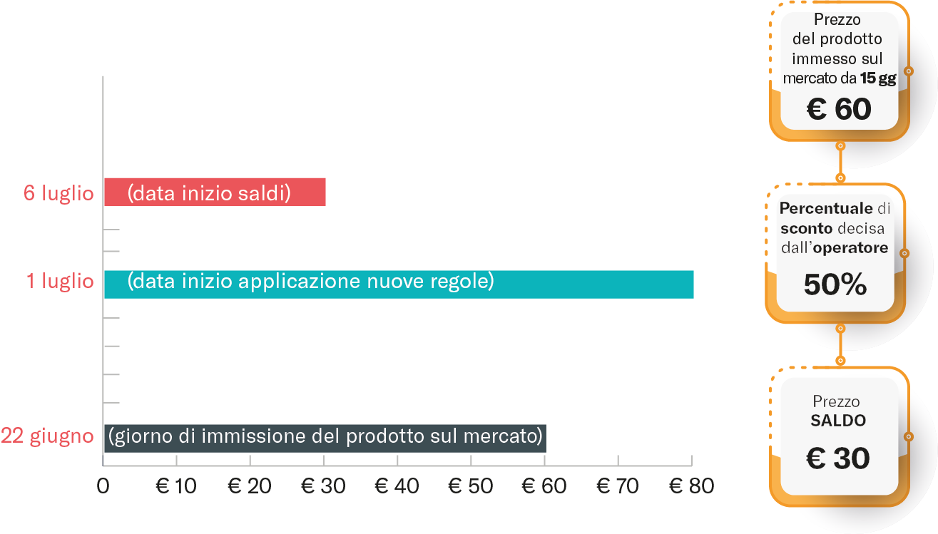
Prodotti immessi sul mercato da meno di 30 giorni

Slide 13
Riduzioni progressive su una stessa campagna di vendita
Nel caso in cui la riduzione di prezzo sia progressivamente aumentata, durante una medesima campagna di vendita senza interruzioni, il prezzo precedente è quello originario di partenza della campagna.
Tale eccezione è da interpretare in maniera restrittiva.
È, infatti, applicabile solo quando il prezzo è oggetto di una riduzione graduale, senza interruzioni e senza alcun aumento del prezzo precedente indicato nel corso della continua riduzione dei prezzi.

Slide 14
Quesito
Le riduzioni progressive del prezzo vengono applicate durante nuove vendite promozionali sugli stessi articoli anche una volta terminati i saldi?
Oppure, una volta interrotta la tipologia di vendita dei saldi, cessano anche le riduzioni progressive?
E, di conseguenza, l’ultimo prezzo dovrà essere considerato il più basso applicato alla generalità dei consumatori durante i saldi?

Slide 15
Risposta
Nel caso di riduzioni progressive nella medesima campagna promozionale senza interruzioni, il «Prezzo Precedente» da applicare sarà quello originario di partenza della campagna.
Nel caso dei saldi, ci troviamo di fronte ad una vendita straordinaria di durata predefinita (dalle singole regioni) ma sempre superiore ai 30 giorni.
Pertanto, terminati i saldi, sarà possibile entro 30 giorni far partire una nuova vendita promozionale, ed il prezzo precedente sarà sempre quello considerato per i saldi (il prezzo iniziale con cui sono partiti i saldi) senza dover tener conto delle successive riduzioni di prezzo.
Insistere sui medesimi articoli con riduzioni di prezzo che non possono più essere giustificate come progressive riduzioni perché la "vecchia" campagna (il saldo) è finita, potrebbe anche essere considerata una pratica commerciale scorretta.
Superati i 30 giorni dalla fine dei saldi, il prezzo da considerare sarà quello offerto alla generalità dei consumatori dal giorno successivo alla fine dei saldi.

Slide 16
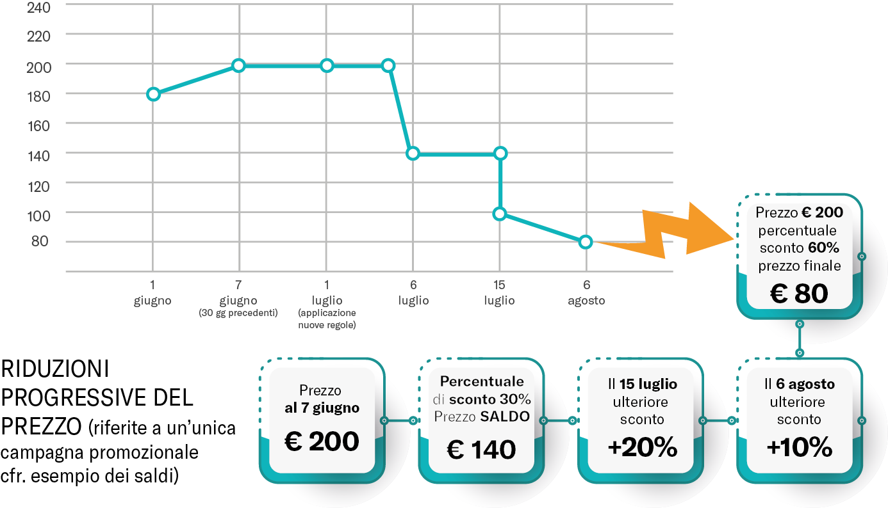
Esempio

Slide 17
Campagne di vendita in successione
Nel caso di campagne di vendita organizzate in successione in un periodo di 30 giorni, durante le quali il prezzo aumenta per brevi periodi intermittenti si applica la norma generale
Per ciascuna riduzione in successione, il prezzo precedente è il prezzo più basso praticato in un periodo non inferiore agli ultimi 30 giorni, compreso, pertanto, il prezzo ridotto applicato nelle promozioni precedenti
Esempi: «10% di sconto ogni domenica di dicembre», «Singles’Day», «Black Friday», «Cyber Monday» o di Natale a novembre/dicembre

Slide 18
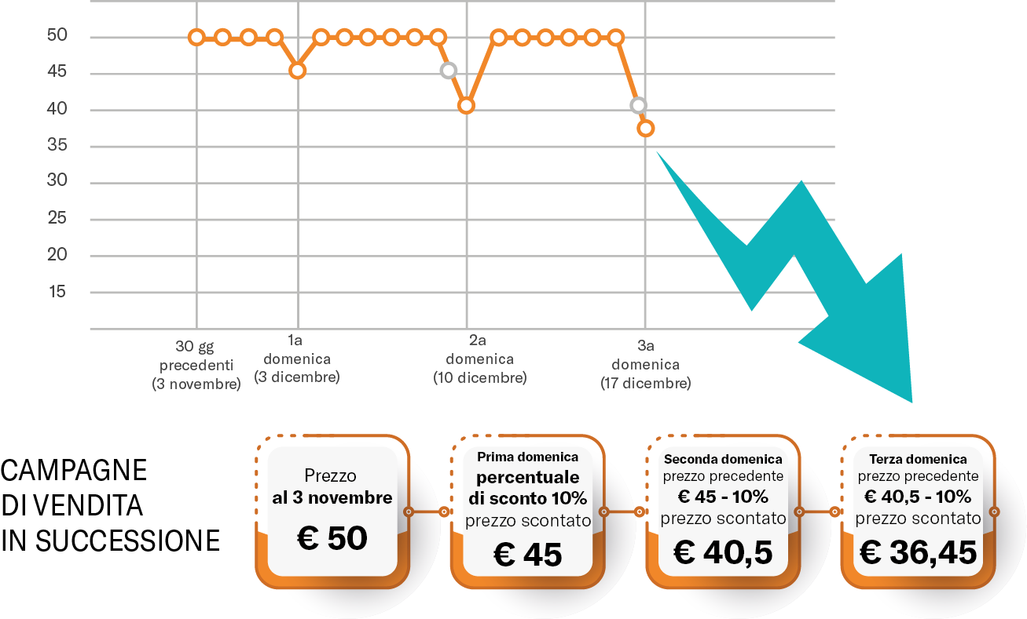
Esempio: 10% ogni domenica di dicembre

Slide 19
Sanzioni
In caso di violazione dell’art.17 bis si applica la sanzione amministrativa pecuniaria prevista dall’art.22, comma 3, del D.lgs. n.114 del 1998 compresa tra
€ 516,00 a € 3.098,00

Slide 20
Criteri per l’irrogazione della sanzione
Natura, gravità, entità e durata della violazione;
Eventuali azioni intraprese dal professionista per attenuare il danno subito dai consumatori o per porvi rimedio;
Eventuali violazioni commesse in precedenza dal professionista;
I benefici finanziari conseguiti o le perdite evitate dal professionista in conseguenza della violazione, se i relativi dati sono disponibili;
Sanzioni irrogate al professionista per la stessa violazione in altri Stati membri in casi transfrontalieri;
Eventuali altri fattori aggravanti o attenuanti applicabili alle circostanze del caso

Slide 21
Importante
Eventuali azioni ingannevoli realizzate durante campagne promozionali, pur non rientrando nell’ambito della disciplina degli annunci di riduzione di prezzo potrebbero, in ogni caso, essere ricomprese nella normativa in materia di
pratiche commerciali scorrette

Slide 22

Codice del consumo: ulteriori modifiche (art.18)
Aggiunta delle definizioni di:
classificazione: rilevanza attribuita ai prodotti, come illustrato, organizzato o comunicato dal professionista, a prescindere dai mezzi tecnologici usati per tale presentazione, organizzazione o comunicazione;
mercato online: un servizio che utilizza un software, compresi siti web, parte di siti web o un’applicazione, gestito da o per conto del professionista, che permette ai consumatori di concludere contratti a distanza con altri professionisti o consumatori.

Slide 23
Codice del consumo: ulteriori modifiche (art.21 comma 2)
b-bis) una qualsivoglia attività di marketing che promuova un bene, in uno Stato membro dell'Unione europea, come identico a un bene commercializzato in altri Stati membri, mentre questo bene ha una composizione o caratteristiche significativamente diverse, salvo laddove ciò sia giustificato da fattori legittimi e oggettivi
Inserimento nell’elenco delle pratiche commerciali ingannevoli di :

Slide 24
Codice del consumo: ulteriori modifiche (art.22)
le modalità di pagamento, consegna ed esecuzione qualora esse siano difformi dagli obblighi imposti dalla diligenza professionale;
per i prodotti offerti su mercati online, se il terzo che offre i prodotti sia un professionista o meno, sulla base della dichiarazione del terzo stesso al fornitore del mercato online;
nel caso in cui venga fornita ai consumatori la possibilità di cercare prodotti offerti da professionisti diversi o da consumatori sulla base di una ricerca sotto forma di parola chiave, frase o altri dati, sono considerate rilevanti le informazioni generali, presenti in un’apposita sezione dell’interfaccia online che sia direttamente e facilmente accessibile dalla pagina in cui sono presentati i risultati della ricerca, in merito ai parametri principali che determinano la classificazione dei prodotti presentati al consumatore come risultato della sua ricerca. Questa disposizione non si applica ai fornitori di motori di ricerca online;
La disposizione inserisce alcune modifiche, in materia di pratiche commerciali ingannevoli, nell’elenco di informazioni considerate rilevanti nell’ambito di un invito all’acquisto:
laddove un professionista fornisca l’accesso alle recensioni dei consumatori sui prodotti, sono considerate rilevanti le informazioni che indichino se e in che modo il professionista garantisce che le recensioni pubblicate provengano da consumatori che abbiano effettivamente acquistato o utilizzato il prodotto

Slide 25
Codice del consumo: ulteriori modifiche (art.23)
fornire risultati di ricerca in risposta a una ricerca online del consumatore senza che sia chiaramente indicato ogni eventuale annuncio pubblicitario a pagamento o pagamento specifico per ottenere una classificazione migliore dei prodotti all’interno di tali risultati;
rivendere ai consumatori biglietti per eventi, se il professionista ha acquistato tali biglietti utilizzando strumenti automatizzati per eludere qualsiasi limite imposto riguardo al numero di biglietti che una persona può acquistare o qualsiasi altra norma applicabile all’acquisto di biglietti;
Estensione dei casi di pratiche commerciali ingannevoli:
indicare che le recensioni di un prodotto sono inviate da consumatori che hanno effettivamente utilizzato o acquistato il prodotto senza adottare misure ragionevoli e proporzionate per verificare che le recensioni provengano da tali consumatori;
inviare, o incaricare un’altra persona giuridica o fisica di inviare, recensioni di consumatori false o falsi apprezzamenti o di fornire false informazioni in merito a recensioni di consumatori o ad apprezzamenti sui media sociali, al fine di promuovere prodotti.

Slide 26

Codice del consumo: ulteriori modifiche (art.27)
Si dispone:
l’elevazione da 5 a 10 milioni di euro del massimo edittale della sanzione irrogata dall’Autorità garante della concorrenza e del mercato (AGCM) in caso di pratica commerciale scorretta. Per i prodotti suscettibili di porre in pericolo la salute e la sicurezza dei consumatori, laddove è prevista l’omissione di alcune informazioni, la sanzione non può essere inferiore a 50.000 euro;
che la sanzione massima irrogabile sarà pari al 4% del fatturato realizzato in Italia o negli Stati membri coinvolti per violazioni transfrontaliere o diffuse a livello unionale. Qualora le informazioni sul fatturato annuo non siano disponibili, l’importo massimo della sanzione irrogata dall’Autorità è pari a 2.000.000 di euro
l’aumento a 10 milioni di euro della sanzione dall’AGCM per l’inottemperanza ai provvedimenti di urgenza e a quelli inibitori o di rimozione degli effetti e degli impegni assunti. Nei casi di reiterata inottemperanza l’Autorità può disporre la sospensione dell’attività d’impresa per un periodo non superiore a trenta giorni;
che i consumatori lesi da pratiche commerciali sleali possono adire il giudice ordinario al fine di ottenere il risarcimento del danno subito e, ove applicabile, la riduzione del prezzo o la risoluzione del contratto, tenuto conto, se del caso, della gravità e della natura della pratica commerciale sleale, del danno subito o di altre circostanze pertinenti.

Slide 27
Codice del consumo: ulteriori modifiche (art.45)
estendendo la definizione di “beni” a qualsiasi bene mobile materiale che incorpora, o è interconnesso con, un contenuto digitale o un servizio digitale in modo tale che la mancanza di detto contenuto digitale o servizio digitale impedirebbe lo svolgimento delle funzioni proprie del bene;
La disposizione interviene:
inserendo la fornitura di servizi digitali nella definizione di “contratto di servizi”

Slide 28

Codice del consumo: ulteriori modifiche (art.46)
Le disposizioni delle sezioni da I a IV del capo I (Dei diritti dei consumatori nei contratti) si applicano:
anche se il professionista fornisce o si impegna a fornire un contenuto digitale mediante un supporto non materiale o un servizio digitale al consumatore e il consumatore fornisce o si impegna a fornire dati personali al professionista, tranne i casi in cui i dati personali forniti dal consumatore siano trattati dal professionista esclusivamente ai fini della fornitura del contenuto digitale su supporto non materiale o del servizio digitale a norma delle predette disposizioni o per consentire l’assolvimento degli obblighi di legge cui il professionista è soggetto, e questi non tratti tali dati per nessun altro scopo

Slide 29
Codice del consumo: ulteriori modifiche (art.48)
Le informazioni che il professionista fornisce al consumatore prima che questo sia vincolato da un contratto diverso da un contratto a distanza o negoziato fuori dei locali commerciali o da una corrispondente offerta sono:
oltre a un richiamo dell’esistenza della garanzia legale di conformità, anche nel caso di contenuto digitale e servizi digitali, informazioni sull’esistenza e le condizioni del servizio postvendita e delle garanzie convenzionali, se applicabili;
se applicabile, informazioni sulla funzionalità dei beni con elementi digitali, del contenuto digitale e dei servizi digitali, comprese le misure applicabili di protezione tecnica;
l’indicazione di qualsiasi compatibilità e interoperabilità pertinente dei beni con elementi digitali, del contenuto digitale e dei servizi digitali, di cui il professionista sia a conoscenza o di cui ci si può ragionevolmente attendere che sia venuto a conoscenza

Slide 30
Codice del consumo: ulteriori modifiche (art.49)
Le informazioni che il professionista deve fornire al consumatore prima che questo sia vincolato da un contratto a distanza o negoziato fuori dei locali commerciali o da una corrispondente offerta sono:
l’indirizzo geografico dove il professionista è stabilito, il suo numero di telefono e il suo indirizzo elettronico;
l’informazione che il prezzo è stato personalizzato sulla base di un processo decisionale automatizzato, ferme le garanzie di cui all’articolo 22 del regolamento (UE) 2016/679 del Parlamento europeo e del Consiglio, del 27 aprile 2016;
di prevedere un promemoria dell’esistenza della garanzia legale di conformità anche per il contenuto digitale e i servizi digitali;
l’informazione sulla funzionalità anche dei beni con elementi digitali e dei servizi digitali, comprese le misure applicabili di protezione tecnica;
di indicare qualsiasi compatibilità e interoperabilità pertinente anche dei beni con elementi digitali e dei servizi digitali, di cui il professionista sia a conoscenza o di cui ci si può ragionevolmente attendere che sia venuto a conoscenza, se applicabile.

Slide 31
Codice del consumo: ulteriori modifiche (art.49-bis)
informazioni generali, rese disponibili in un’apposita sezione dell’interfaccia online che sia direttamente e facilmente accessibile dalla pagina in cui sono presentate le offerte, in merito ai principali parametri che determinano la classificazione (rilevanza relativa attribuita ai prodotti) delle offerte presentate al consumatore come un risultato della sua ricerca e all’importanza relativa di tali parametri rispetto ad altri parametri;
La disposizione, introduce l’art. 49-bis «Obblighi di informazione supplementari specifici per i contratti conclusi su mercati online» che prevede l’obbligo, per il fornitore del mercato online, di indicare al consumatore, in maniera chiara e comprensibile e in modo appropriato al mezzo di comunicazione a distanza e prima che il consumatore sia vincolato da un contratto a distanza, o da una corrispondente offerta, su un mercato online:
se il terzo che offre beni, servizi o contenuto digitale è un professionista o meno, sulla base della dichiarazione del terzo stesso al fornitore del mercato online;
nel caso in cui il terzo che offre i beni, i servizi o il contenuto digitale non sia un professionista, che al contratto non si applicano i diritti dei consumatori derivanti dal diritto dell’Unione europea sulla tutela dei consumatori;
se del caso, il modo in cui gli obblighi relativi al contratto sono ripartiti tra il terzo che offre i beni, i servizi o il contenuto digitale e il fornitore del mercato online. Tali informazioni lasciano impregiudicata la responsabilità che il fornitore del mercato online o il professionista terzo ha in relazione al contratto in base ad altre norme di diritto europeo o nazionale.

Slide 32

Codice del consumo: ulteriori modifiche (art.51)
La disposizione interviene specificando che:
tra le informazioni che il professionista deve fornire, in caso di contratti conclusi mediante mezzi di comunicazione a distanza che consentono uno spazio limitato per comunicare le informazioni, devono essere incluse anche quelle riguardanti il modulo di recesso in modo appropriato con un linguaggio semplice e comprensibile;
se un consumatore vuole che la prestazione dei servizi ovvero la fornitura di acqua, luce e gas inizi durante il periodo di recesso, ed il contratto impone al consumatore l’obbligo di pagare, il professionista dovrà esigere che il consumatore ne faccia esplicita richiesta chiedendo altresì al consumatore di riconoscere che, una volta che il contratto sarà stato interamente eseguito, non gli sarà più consentito esercitare il diritto di recesso

Slide 33
Codice del consumo: ulteriori modifiche (art.52)
è esteso a trenta giorni (in luogo degli attuali 14);
per i soli contratti conclusi nel contesto di visite non richieste presso l'abitazione del consumatore e di escursioni organizzate per promuovere o vendere prodotti al consumatore
per i contratti conclusi nel contesto di visite domiciliari da parte di un professionista, richieste da un consumatore e non organizzate dal medesimo in forma collettiva il termine è di 14 giorni

Slide 34

Codice del consumo: ulteriori modifiche (art.53)
Il comma 2 è sostituito dal seguente:
«Se il professionista fornisce al consumatore le informazioni di cui al comma 1 del presente articolo entro dodici mesi dalla data di cui all'articolo 52, comma 2, il periodo di recesso termina quattordici giorni dopo il giorno in cui il consumatore riceve le informazioni. Nel caso di contratti conclusi nel contesto di visite non richieste di un professionista presso l'abitazione di un consumatore oppure di escursioni organizzate da un professionista con lo scopo o con l'effetto di promuovere o vendere prodotti ai consumatori di cui all'articolo 52, comma 1-bis, tale periodo termina trenta giorni dopo il giorno in cui il consumatore riceve le informazioni».

Slide 35
Codice del consumo: ulteriori modifiche (art.56)
il rispetto degli obblighi disciplinati dal GDPR relativamente ai dati personali del consumatore;
l’astensione dall’utilizzo da parte del professionista di qualsiasi contenuto, diverso dai dati personali, che sia stato fornito o creato dal consumatore durante l’utilizzo del contenuto digitale o del servizio digitale fornito dal professionista, salvo che tale contenuto presenti determinate caratteristiche;
La disposizione inserisce, con riferimento ai contratti a distanza ed a quelli negoziati fuori dei locali commerciali, i commi da 3-bis a
3-sexies i quali prevedono:
la facoltà, fatta eccezione per le situazioni di cui al comma 3-ter, lettera a), b) o c), da parte del professionista, su richiesta del consumatore, di mettere a disposizione di questi qualsiasi contenuto, diverso dai dati personali, fornito o creato dal consumatore durante l’utilizzo del contenuto digitale o del servizio digitale fornito dal professionista;
il diritto del consumatore al recupero dei contenuti digitali gratuitamente e senza impedimenti, entro un lasso di tempo ragionevole e in un formato di uso comune e leggibile da dispositivo automatico;
la possibilità per il professionista, in caso di recesso dal contratto, di impedire qualsiasi ulteriore utilizzo del contenuto digitale o del servizio digitale da parte del consumatore, in particolare rendendogli inaccessibile tale contenuto o servizio digitale o disattivando il suo account utente

Slide 36
Codice del consumo: ulteriori modifiche (art.57)
La disposizione interviene sull’art. 57 del Codice precisando che:
in caso di recesso dal contratto, il consumatore si astiene dall’utilizzare il contenuto digitale o il servizio digitale e dal metterlo a disposizione di terzi;
il consumatore non sostiene alcun costo per la prestazione dei servizi o la fornitura di acqua, luce e gas se non ha dato il suo previso consenso espresso circa l’inizio della prestazione prima della fine del periodo di 14 o 30 giorni

Slide 37
Codice del consumo: ulteriori modifiche (art.59)
il consumatore abbia dato il suo previo consenso espresso a iniziare la prestazione durante il periodo di diritto di recesso
La disposizione interviene sulle eccezioni al diritto di recesso e prevede che il diritto di recesso, per i contratti a distanza e per i contratti negoziati fuori dei locali commerciali, è escluso relativamente ai contratti per la fornitura di contenuto digitale mediante un supporto non materiale se l’esecuzione è iniziata e, se il contratto impone al consumatore l’obbligo di pagare, qualora:
il consumatore abbia riconosciuto di perdere così il proprio diritto di recesso;
il professionista abbia fornito la conferma conformemente all’articolo 50, comma 2, o all’articolo 51, comma 7 del Codice medesimo

Slide 38
Codice del consumo: ulteriori modifiche (art.59)
le eccezioni al diritto di recesso non si applicano ai contratti conclusi nel contesto di visite non richieste presso l'abitazione del consumatore e di escursioni organizzate per promuovere o vendere prodotti al consumatore;
Nel medesimo articolo viene precisato che:
nei contratti di servizio che impongono al consumatore l’obbligo di pagare quando egli abbia specificamente richiesto una visita da parte del professionista ai fini dell’effettuazione di lavori di riparazione, il consumatore perde il diritto di recesso dopo che il servizio è stato interamente prestato, purché l’esecuzione abbia avuto inizio con il previo consenso espresso dal consumatore medesimo

